Slide 1


Slide 2

MINISTÈRE DE LA SANTÉ
Observatoire National des Maladies Nouvelles et Émergentes
Plateforme Nationale Intégrée
de Gestion de l'Infodémie
Vers un Système National d'Intelligence Sanitaire intégrant surveillance épidémiologique, veille informationnelle, communication des risques et engagement communautaire
Présentation au Ministre
Notes:
Nous souhaitons vous présenter aujourd'hui un projet stratégique: la Plateforme Nationale Intégrée d’écoute sociale et de Gestion de l'Infodémie. Ce projet s'inscrit dans une ambition plus large : construire un véritable Système National d'Intelligence Sanitaire, qui intègre la surveillance épidémiologique, la veille informationnelle, la communication des risques et l'engagement communautaire. Nous allons vous présenter pourquoi ce projet est nécessaire, ce qu'il permettra concrètement, et comment nous proposons de le mettre en oeuvre.

Slide 3
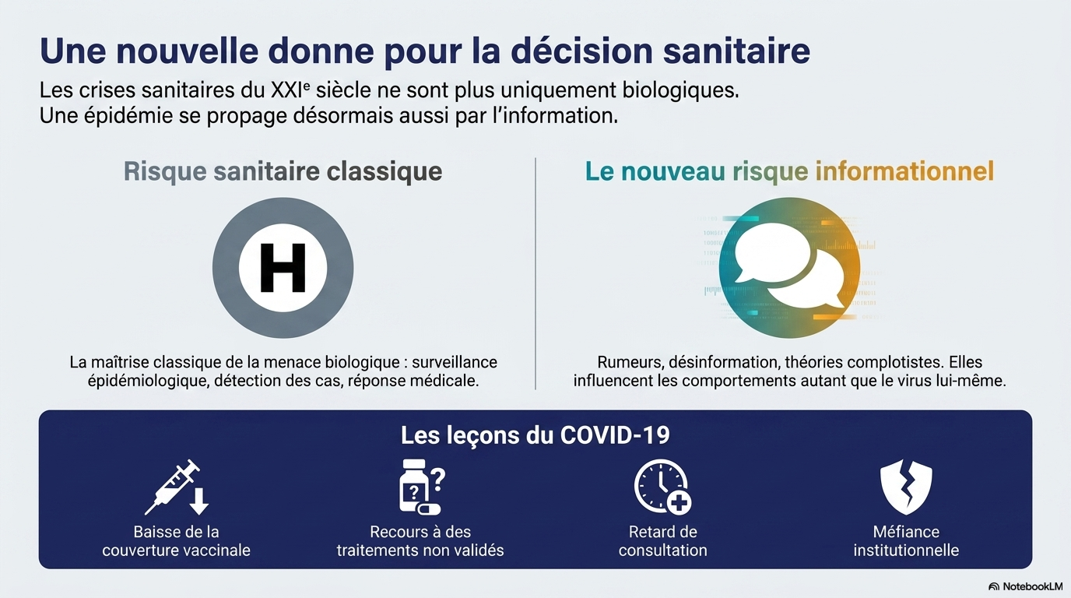

Slide 4
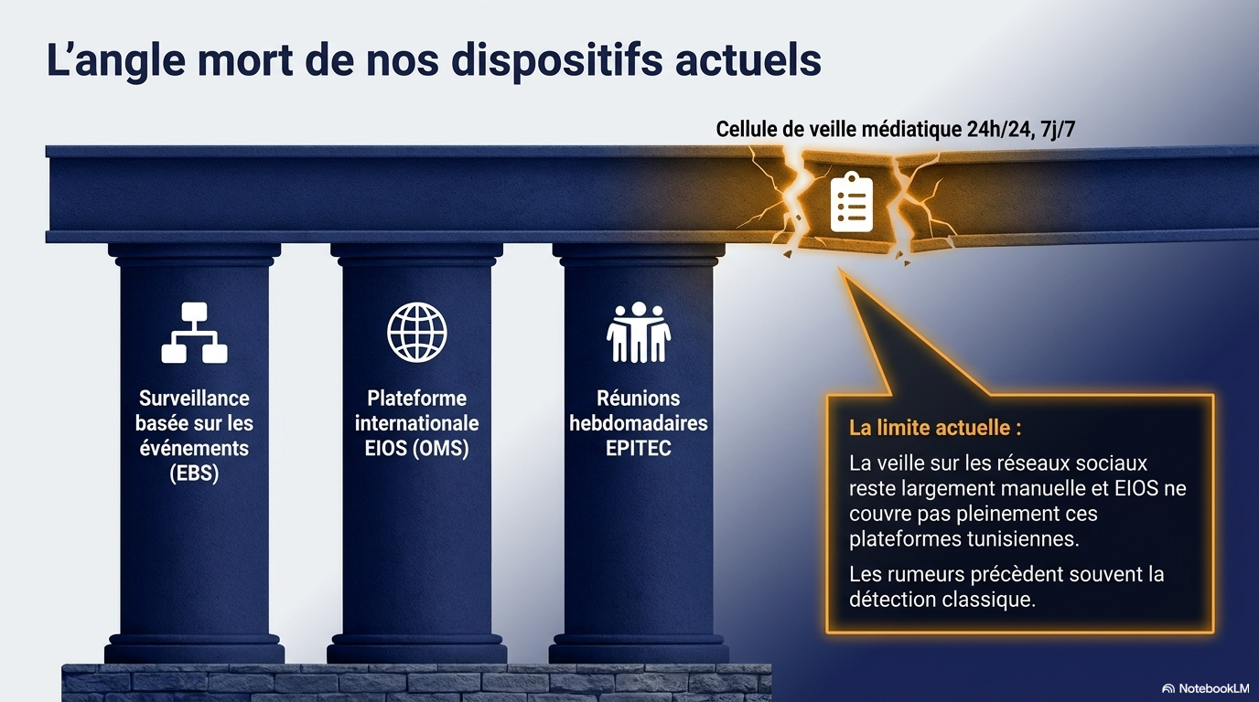

Slide 5
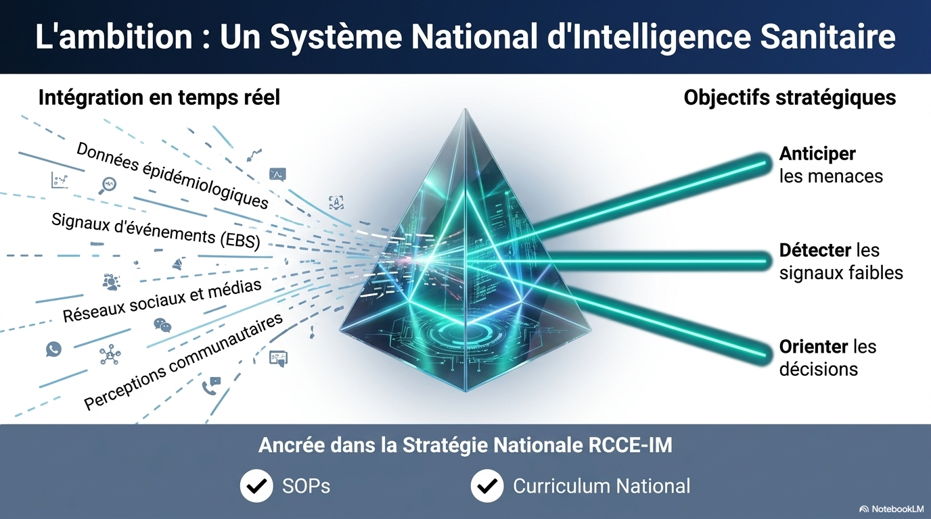

Slide 6
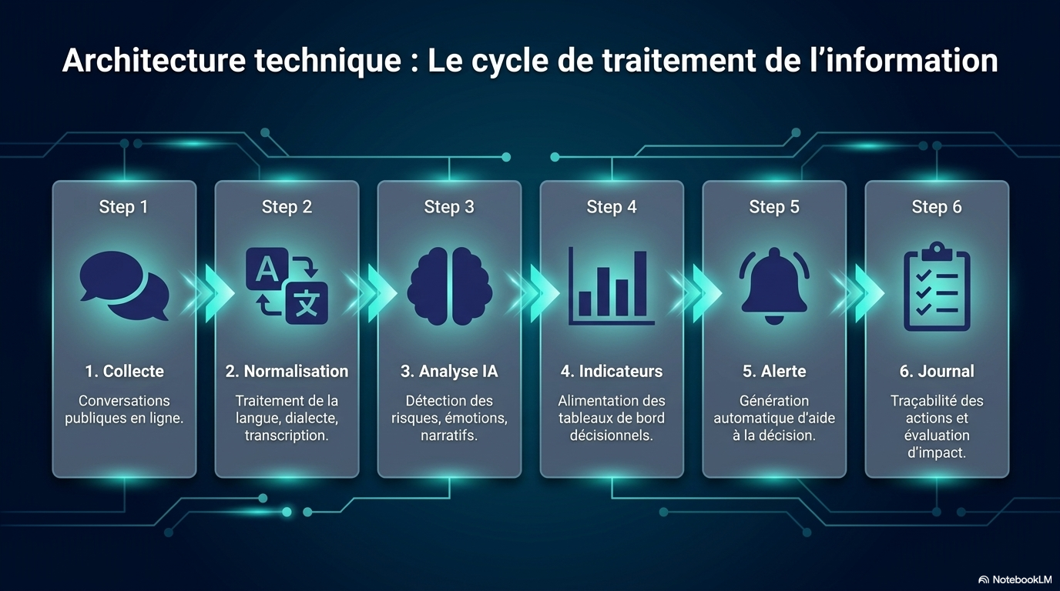

Slide 7
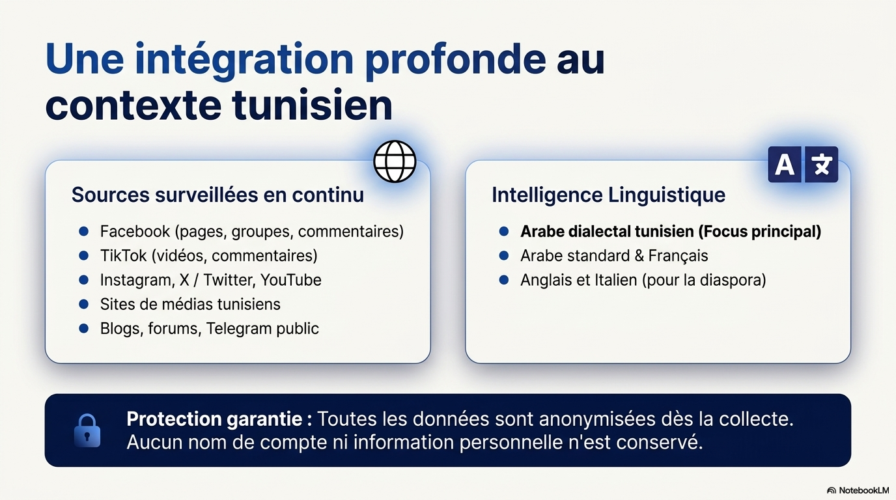

Slide 8
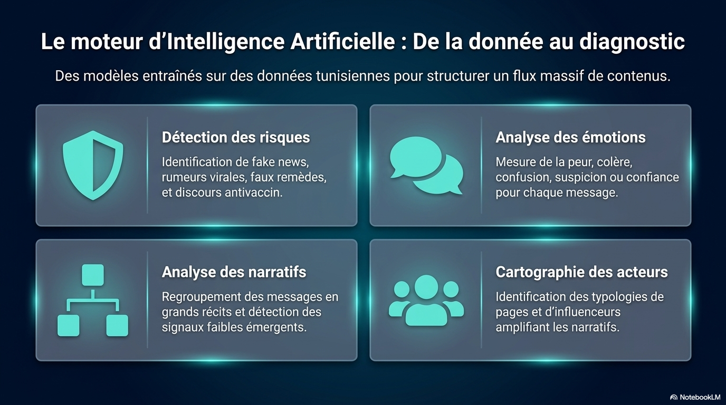

Slide 9
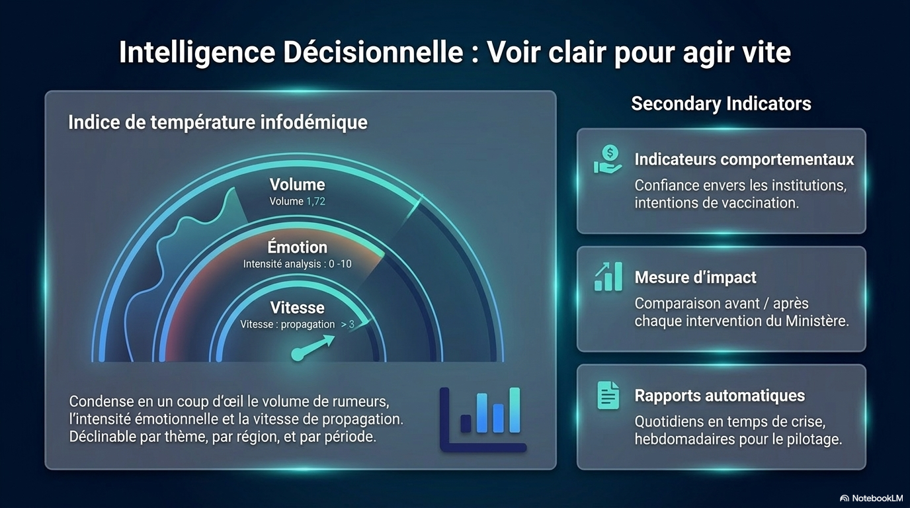

Slide 10
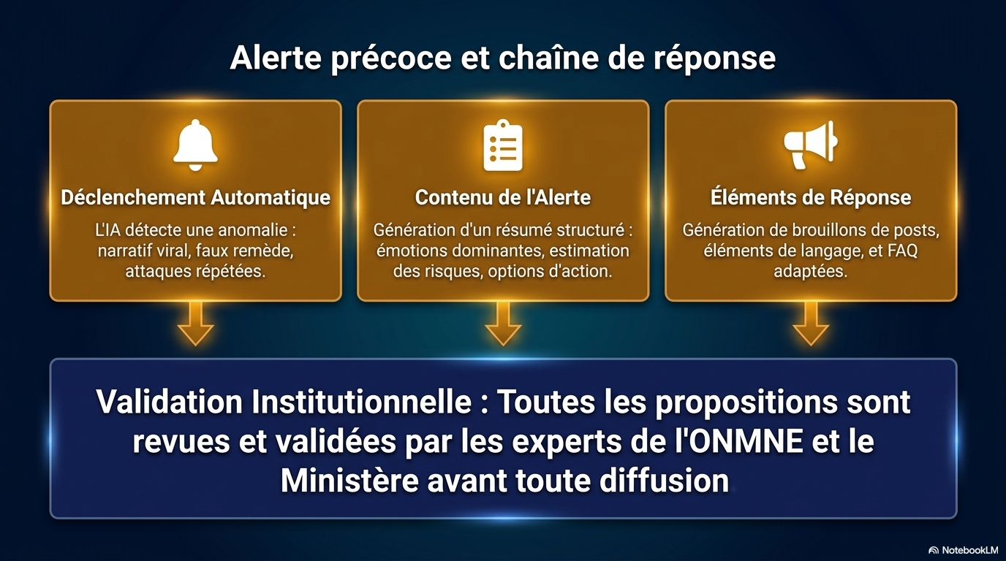

Slide 11
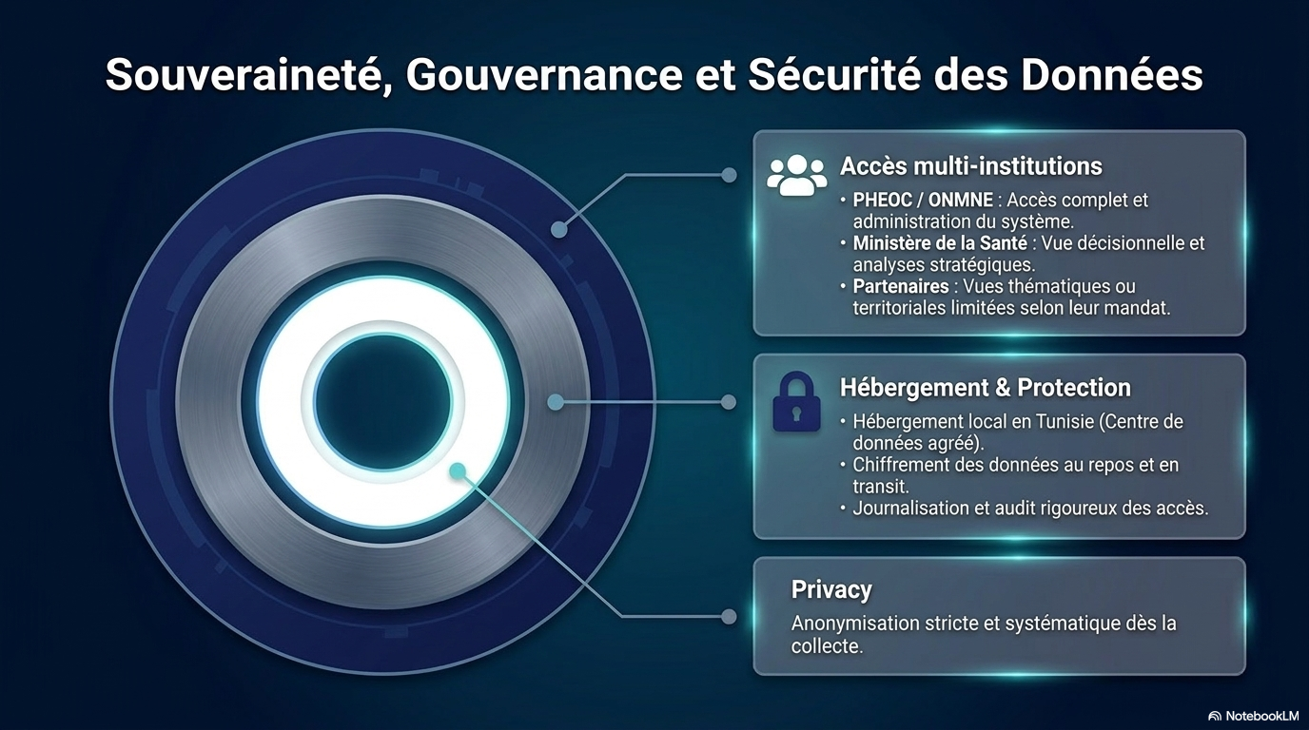

Slide 12
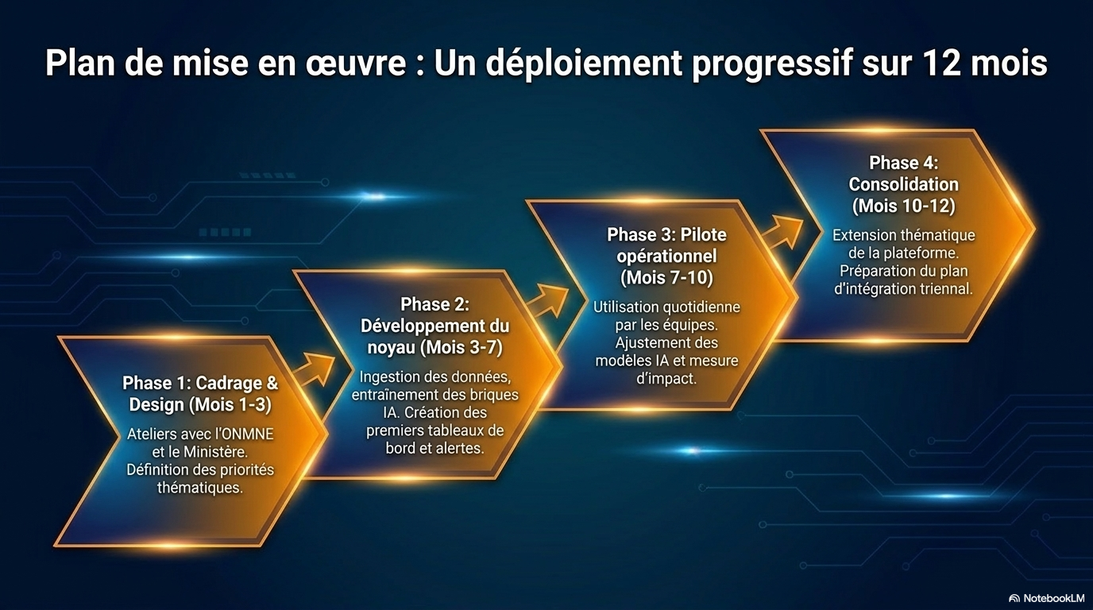

Slide 13
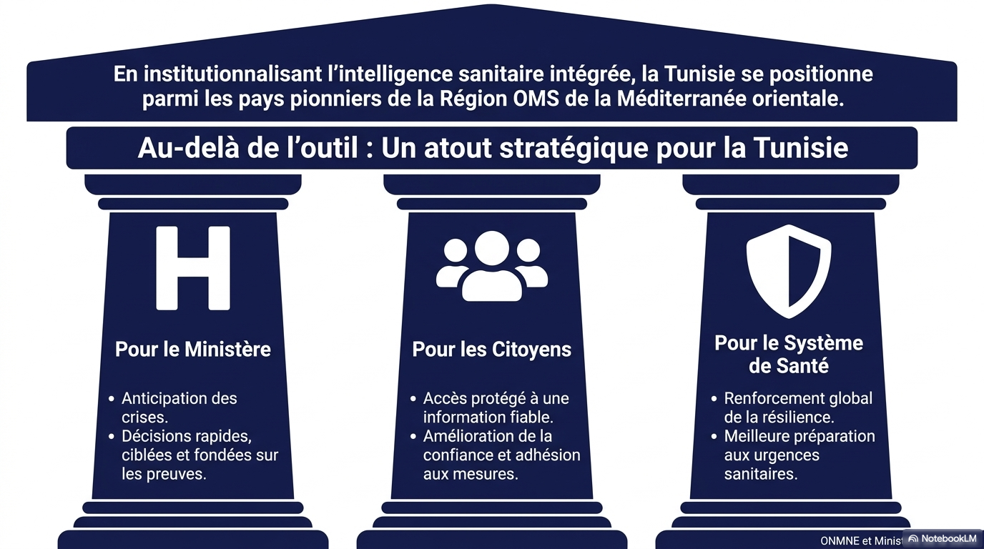

Slide 14


Une nouvelle donne pour la décision sanitaire
Les crises sanitaires du XXIᵉ siècle ne sont plus uniquement biologiques : les phénomènes épidémiologiques évoluent désormais avec des phénomènes informationnels, sociaux et comportementaux. Une épidémie se propage aussi par l'information.
Risque sanitaire
Risque informationnel
La maîtrise classique de la menace biologique : surveillance épidémiologique, détection des cas, réponse médicale.
Rumeurs, désinformation, théories complotistes : elles influencent les comportements individuels et collectifs autant que le risque biologique lui-même.
Une décision sanitaire efficace doit désormais intégrer les perceptions, les préoccupations et le niveau de confiance des populations — c'est l'objet de la Stratégie nationale RCCE-IM.
ONMNE — Ministère de la Santé
2
Notes:
les crises sanitaires du XXIe siecle ne sont plus uniquement des crises biologiques. Aujourd'hui, une épidémie ne se propage plus seulement par un agent infectieux : elle se propage aussi par l'information. Les réseaux sociaux diffusent en quelques minutes des informations scientifiques, mais aussi des rumeurs et des théories complotistes qui influencent profondément les comportements de la population. Une intervention sanitaire efficace doit donc désormais maîtriser deux risques en parallèle : le risque sanitaire, que nous savons gérer, et le risque informationnel, qui échappe encore largement à notre contrôle. C'est précisément cette vision qui sous-tend la Stratégie nationale RCCE-IM et qui justifie la plateforme que nous vous présentons aujourd'hui.

Slide 15

Pourquoi une plateforme dédiée ?
La pandémie de COVID-19 a démontré que rumeurs et désinformation peuvent compromettre les interventions sanitaires autant que les risques biologiques eux-mêmes.
Baisse de la couverture vaccinale
Recours à des traitements non validés
Un signal précoce, pas seulement un problème
Retard de consultation médicale
Les rumeurs précèdent souvent la détection par les systèmes classiques de surveillance : elles deviennent un véritable outil de veille sanitaire.
Méfiance envers les institutions
Amplification de la peur ou banalisation des risques
ONMNE — Ministère de la Santé
3
Notes:
La pandémie de COVID-19 nous a montré, que les rumeurs et la désinformation peuvent compromettre une intervention sanitaire autant que le risque biologique lui-même : baisse de la couverture vaccinale, recours à des traitements non validés, retard de consultation, méfiance envers les institutions. L'OMS recommande d'ailleurs que la gestion de l'infodémie soit institutionnalisée comme une fonction essentielle de la préparation aux urgences sanitaires. Mais l'expérience tunisienne nous montre aussi que les rumeurs ne sont pas seulement un problème : elles sont souvent le premier signal d'une situation sanitaire émergente, avant même que nos systèmes de surveillance classiques ne la détectent. La gestion de l'infodémie devient ainsi un véritable outil de veille sanitaire.

Slide 16
Notre ambition : un Système National d'Intelligence Sanitaire
Capable d'intégrer en temps réel :
Données épidémiologiques
Signaux de surveillance basée sur les événements
Informations des médias et réseaux sociaux
Perceptions et préoccupations des communautés
Analyses comportementales
Données géographiques
Objectif : anticiper les menaces sanitaires, détecter précocement les signaux faibles et orienter les décisions stratégiques — pas seulement répondre aux crises.
ONMNE — Ministère de la Santé
4
Notes:
Notre ambition, est de construire un véritable Système National d'Intelligence Sanitaire, capable d'intégrer en temps réel les données épidémiologiques, les signaux de surveillance basée sur les événements, les informations issues des médias et réseaux sociaux, les perceptions des communautés, les analyses comportementales et les données géographiques. L'objectif n'est plus seulement de répondre aux crises, mais de les anticiper : détecter les signaux faibles, évaluer simultanément le risque sanitaire et le risque informationnel, et améliorer la confiance des citoyens.

Slide 17






Un socle déjà opérationnel à l'ONMNE
La Tunisie ne part pas de zéro : un dispositif national existe déjà.
Surveillance basée sur les événements (EBS)
Plateforme internationale EIOS de l'OMS
Réunions hebdomadaires EPITEC
Évaluations rapides du risque
Production d'alertes et recommandations
Cellule de veille médiatique 24h/24, 7j/7
Limite actuelle : la veille sur les réseaux sociaux reste largement manuelle, et EIOS ne couvre pas pleinement ces plateformes — d'où la nécessité d'une plateforme nationale dédiée.
ONMNE — Ministère de la Santé
5
Notes:
Il est important de souligner que nous ne partons pas de zéro. L'ONMNE dispose déjà d'un socle solide : la surveillance basée sur les événements, la plateforme internationale EIOS de l'OMS, les réunions hebdomadaires EPITEC, des évaluations rapides du risque, et une cellule de veille médiatique qui fonctionne 24 heures sur 24 et 7 jours sur 7. Des procédures, un plan national de gestion de l'infodémie et un curriculum de formation ont déjà été élaborés. Mais cette veille reste aujourd'hui largement manuelle, et EIOS ne couvre pas pleinement les réseaux sociaux, d'où la nécessité d'une plateforme nationale dédiée.

Slide 18
La Stratégie nationale RCCE-IM : un cadre de gouvernance
La plateforme s'inscrit dans la mise en œuvre de la stratégie, structurée autour de six axes complémentaires :
01
02
03
Gouvernance et coordination multisectorielle
Communication des risques
Engagement communautaire
04
05
06
Gestion de l'infodémie
Renforcement des capacités
Suivi, évaluation et apprentissage
ONMNE — Ministère de la Santé
6
Notes:
Cette plateforme s'inscrit dans la mise en oeuvre de la Stratégie nationale RCCE-IM, qui repose sur six axes complémentaires : la gouvernance et la coordination multisectorielle, la communication des risques, l'engagement communautaire, la gestion de l'infodémie qui nous intéresse aujourd'hui particulièrement, le renforcement des capacités, et enfin le suivi, l'évaluation et l'apprentissage. La stratégie prévoit également tout un écosystème de relais communautaires chargés de faire remonter les perceptions du terrain vers la décision opérationnelle.

Slide 19

Des réalisations déjà engagées
Élaboration de la Stratégie nationale RCCE-IM
Développement d'un curriculum national de formation
Élaboration du Plan national de gestion de l'infodémie
Ateliers de formation pour points focaux, médias, société civile
Développement des SOP nationales
Premières formations des régions à la gestion des pages institutionnelles
Mise en place d'une cellule de veille médiatique
Intégration progressive du RCCE-IM dans les mécanismes nationaux
Ces acquis constituent la base sur laquelle la plateforme viendra s'appuyer.
ONMNE — Ministère de la Santé
7
Notes:
Plusieurs avancées concrètes ont déjà été réalisées : l'élaboration de la stratégie et du plan national, le développement des procédures opérationnelles, la mise en place de la cellule de veille médiatique, un curriculum national de formation, des ateliers avec les points focaux des ministères, des médias et de la société civile, ainsi que les premières formations des régions à la gestion des pages institutionnelles. Ces acquis constituent la base sur laquelle la plateforme que nous vous présentons viendra s'appuyer.

Slide 20





La Plateforme Nationale Intégrée de Gestion de l'Infodémie
Principal outil opérationnel du pilier « Gestion de l'infodémie ». Elle transformera une veille essentiellement manuelle en un système automatisé d'aide à la décision.
Détecter automatiquement les rumeurs
Analyser les perceptions et préoccupations
Mesurer le niveau de confiance
Suivre les comportements de la population
Produire des tableaux de bord décisionnels
Générer des alertes précoces
ONMNE — Ministère de la Santé
8
Notes:
Venonla Plateforme Nationale Intégrée de Gestion de l'Infodémie. Elle sera le principal outil opérationnel du pilier Gestion de l'infodémie. Concrètement, elle permettra de détecter automatiquement les rumeurs, d'analyser les perceptions et les préoccupations de la population, de mesurer le niveau de confiance, de suivre les comportements, de produire des tableaux de bord décisionnels, de générer des alertes précoces et de proposer des messages adaptés à chaque contexte. En clair, elle transformera une veille aujourd'hui essentiellement manuelle en un système automatisé d'aide à la décision.

Slide 21

Comment fonctionne la plateforme ?
Une architecture en six couches complémentaires, comme une chaîne de traitement
1
2
3
4
5
6
→
→
→
→
→
Collecte
Normalisation
Analyse IA
Indicateurs
Alerte
Journal
Conversations publiques en ligne
Langue, dialecte, transcription
Risques, émotions, narratifs
Tableaux de bord décisionnels
Aide à la décision
Actions et évaluation d'impact
Cycle complet : Détection → Analyse → Recommandation → Action → Évaluation → Ajustement
ONMNE — Ministère de la Santé
9
Notes:
Elle repose sur une architecture en six couches. D'abord la collecte des conversations publiques en ligne. Ensuite, la normalisation de ces données : langue, dialecte, transcription audio ou vidéo. Vient ensuite le coeur du système, l'analyse par intelligence artificielle, qui détecte les risques, les émotions et les grands récits qui circulent. Ces analyses sont ensuite transformées en indicateurs et tableaux de bord lisibles. La cinquième couche déclenche les alertes et propose une aide à la décision. Et enfin, la sixième couche documente les actions menées et évalue leur impact dans le temps. C'est un cycle complet, détection, analyse, recommandation, action, évaluation, ajustement, qui nous permet d'apprendre en continu.

Slide 22
Des sources et des langues au plus près des Tunisiens
Sources surveillées en continu
Facebook (pages, groupes, commentaires)
Langues analysées
TikTok — vidéos et commentaires
Arabe dialectal tunisien
Instagram — publications et commentaires
X / Twitter — fils de discussion
Arabe standard
YouTube — vidéos et lives
Français
Sites de médias tunisiens
Anglais et italien (diaspora)
Blogs, forums, Telegram public
Toutes les données sont anonymisées dès la collecte : aucun nom de compte ni information personnelle n'est conservé.
ONMNE — Ministère de la Santé
10
Notes:
Cette plateforme se connecte en continu aux principales plateformes utilisées par les Tunisiens pour s'informer sur la santé : Facebook, TikTok, Instagram, X, YouTube, les sites de médias tunisiens, ainsi que certains blogs, forums et canaux Telegram publics. Et surtout, l'analyse se fait dans les langues réellement utilisées par notre population : l'arabe dialectal tunisien, l'arabe standard, le français, ainsi que l'anglais et l'italien pour les contenus destinés à la diaspora. Je tiens à souligner un point important pour vous, Monsieur le Ministre : toutes les données sont anonymisées dès la collecte. Aucun nom de compte ni aucune information personnelle n'est jamais conservé.

Slide 23


Le moteur d'intelligence artificielle
Des modèles entraînés sur des données tunisiennes, qui transforment un flux massif de contenus en diagnostics infodémiques structurés.
Détection des risques
Analyse des émotions
Fake news, rumeurs virales, discours complotistes, faux remèdes, discours antivaccin, attaques contre les institutions
Peur, colère, confusion, suspicion, confiance — pour chaque message
Analyse des narratifs
Cartographie des acteurs
Regroupement des messages en grands récits ; distinction des signaux faibles émergents
Pages, comptes, influenceurs les plus impliqués dans chaque narratif
ONMNE — Ministère de la Santé
11
Notes:
Le coeur analytique de la plateforme repose sur des modèles d'intelligence artificielle entraînés sur des données tunisiennes. Ils remplissent quatre fonctions essentielles : détecter et classer les contenus à risque, fake news, rumeurs virales, discours complotistes, faux remèdes, discours antivaccin ; analyser les émotions dominantes dans les conversations, peur, colère, confusion, confiance ; regrouper les messages en grands récits pour identifier les signaux faibles avant qu'ils ne deviennent massifs ; et enfin cartographier les acteurs et les relais les plus influents, pour savoir avec qui dialoguer en priorité.

Slide 24
Des indicateurs simples pour la décision
Indicateurs comportementaux
Confiance envers les institutions, intentions de vaccination, retard de consultation
Indice de température infodémique
Mesure d'impact des campagnes
Comparaison avant / après chaque intervention institutionnelle
Condense en un coup d'œil le volume de rumeurs, l'intensité émotionnelle et la vitesse de propagation d'un sujet — décliné par thème, région et période.
Rapports automatiques
Quotidiens en crise, hebdomadaires et mensuels pour le pilotage
ONMNE — Ministère de la Santé
12
Notes:
Ces analyses sont traduites en indicateurs simples et lisibles pour la décision. Le principal est l'indice de température infodémique, qui résume en un coup d'oeil le volume de rumeurs, l'intensité émotionnelle et la vitesse de propagation d'un sujet donné, décliné par thème, par région et par période. Nous disposerons également d'indicateurs comportementaux, comme le niveau de confiance envers les institutions ou les intentions de vaccination, ainsi que d'une mesure d'impact de nos campagnes de communication, en comparant la situation avant et après chaque intervention. Des rapports automatiques, quotidiens en période de crise, hebdomadaires et mensuels, viendront alimenter nos réunions de pilotage.

Slide 25

Alerte précoce et aide à la décision
Un système d'alerte configurable se déclenche dès qu'un narratif dangereux prend de l'ampleur.
Déclenchement
Contenu de l'alerte
Éléments de réponse
Narratif viral, faux remède, attaques répétées, rumeurs antivaccin
→
Résumé, émotions dominantes, estimation des risques, options d'action
→
Brouillons de posts, éléments de langage, FAQ — validés par les experts
Toutes les propositions sont toujours revues et validées par l'ONMNE et le Ministère avant toute diffusion.
ONMNE — Ministère de la Santé
13
Notes:
Lorsqu'un narratif dangereux prend de l'ampleur, un système d'alerte se déclenche automatiquement, par exemple un faux remède qui devient viral, ou des attaques répétées contre une structure de santé. Chaque alerte transmise aux équipes habilitées contient un résumé clair du signal, une analyse des émotions dominantes, une estimation des risques et des recommandations opérationnelles concrètes. La plateforme propose même des brouillons de réponse, posts correctifs, éléments de langage, FAQ, mais je tiens à insister sur ce point : toutes ces propositions sont systématiquement revues et validées par nos experts et par le Ministère avant toute diffusion.

Slide 26

Gouvernance et protection des données
Accès multi-institutions
Hébergement & protection
PHEOC/ONMNE
Données hébergées en Tunisie, dans un centre de données agréé
Accès complet et administration
Chiffrement au repos et en transit
Ministère de la Santé
Vue décisionnelle et analyses détaillées
Anonymisation systématique : aucun identifiant personnel conservé
Autres partenaires
Vues thématiques ou territoriales selon mandat
Journalisation et audit des accès pour la conformité
ONMNE — Ministère de la Santé
14
Notes:
Sur le plan de la gouvernance, la plateforme est conçue comme un outil multi-institutions, avec des profils d'accès différenciés : un accès complet pour l’administrateur de la plateforme, une vue décisionnelle pour le Ministère, et des accès thématiques pour nos autres partenaires. Concernant la protection des données, conformément à nos exigences nationales, toutes les données seront hébergées en Tunisie, dans un centre de données agréé, chiffrées au repos et en transit, systématiquement anonymisées, avec des mécanismes d'audit qui garantissent la traçabilité des accès.

Slide 27
Une mise en œuvre progressive sur 12 mois
Un pilote à portée nationale, structuré en quatre phases
1
2
3
4
Phase 1
Phase 2
Phase 3
Phase 4
2-3 mois
3-4 mois
3-4 mois
2-3 mois
Cadrage & design
Développement du noyau
Pilote opérationnel
Consolidation
Ateliers avec l'ONMNE et le Ministère, choix des priorités thématiques
Briques IA, ingestion, premiers tableaux de bord et alertes
Utilisation quotidienne, ajustement des modèles, mesure d'impact
Extension thématique, préparation d'un plan triennal
ONMNE — Ministère de la Santé
15
Notes:
Nous proposons une mise en oeuvre progressive, sur environ douze mois, sous la forme d'un pilote à portée nationale. La première phase, de deux à trois mois, sera consacrée au cadrage : ateliers avec l'ONMNE et le Ministère, choix des priorités thématiques. La deuxième phase, de trois à quatre mois, permettra de développer le noyau technique et les premiers modèles d'intelligence artificielle. La troisième phase testera la plateforme en conditions réelles, avec un usage quotidien par nos équipes. Et la quatrième phase consolidera l'outil et préparera un plan triennal pour une solution pérenne.

Slide 28


Les innovations proposées
Intelligence artificielle
Intelligence linguistique
Cartographie géospatiale
Détection des rumeurs, analyse des tendances, résumés automatiques, aide à la décision
Analyse des contenus en arabe, en français et en dialecte tunisien
Rumeurs, perceptions et niveaux de confiance par région
Tableaux de bord interactifs
Interopérabilité
Destinés aux décideurs, en temps quasi réel
Avec les systèmes nationaux de surveillance, le PHEOC et les futurs outils du ministère
ONMNE — Ministère de la Santé
16
Notes:
Cette plateforme intègre plusieurs innovations majeures : l'intelligence artificielle pour la détection des rumeurs et l'aide à la décision ; une intelligence linguistique capable d'analyser l'arabe, le français et notre dialecte tunisien ; une cartographie géospatiale des rumeurs et des niveaux de confiance ; des tableaux de bord interactifs destinés aux décideurs ; et enfin une interopérabilité avec nos systèmes nationaux de surveillance, le PHEOC, et les futurs outils numériques du Ministère.

Slide 29

Bénéfices attendus
Pour le Ministère
Pour les citoyens
Pour le système de santé
Meilleure anticipation des crises
Accès à une information fiable
Renforcement de la résilience
Décisions plus rapides et mieux ciblées
Amélioration de la confiance
Meilleure préparation aux urgences
Coordination renforcée entre secteurs
Meilleure adhésion aux mesures de santé publique
Intégration durable de l'intelligence sanitaire
ONMNE — Ministère de la Santé
17
Notes:
Concrètement, Monsieur le Ministre, cette plateforme bénéficiera à trois niveaux. Pour le Ministère : une meilleure anticipation des crises, des décisions plus rapides et mieux ciblées, une coordination renforcée entre secteurs. Pour les citoyens : un accès à une information fiable, une meilleure confiance, une meilleure adhésion aux mesures de santé publique. Et pour l'ensemble du système de santé : un renforcement de la résilience, une meilleure préparation aux urgences, et une intégration durable de l'intelligence sanitaire dans notre gouvernance.

Slide 30
Bien plus qu'un projet numérique
Une évolution majeure vers un Système National d'Intelligence Sanitaire, intégrant surveillance épidémiologique, gestion de l'infodémie, communication des risques, engagement communautaire et intelligence artificielle au service d'une décision publique fondée sur les preuves.
En institutionnalisant cette approche, la Tunisie se positionnera parmi les pays pionniers de la Région OMS de la Méditerranée orientale en intelligence sanitaire intégrée.
Merci de votre attention — Ministère de la Santé / ONMNE
Notes:
Pour conclure, Monsieur le Ministre, cette plateforme représente bien plus qu'un projet numérique. C'est une évolution majeure vers un véritable Système National d'Intelligence Sanitaire, qui intègre la surveillance épidémiologique, la gestion de l'infodémie, la communication des risques, l'engagement communautaire et l'intelligence artificielle, au service d'une décision publique fondée sur les preuves. En institutionnalisant cette approche, la Tunisie se positionnera parmi les pays pionniers de la région dans le domaine de l'intelligence sanitaire intégrée. Je vous remercie de votre attention et me tiens à votre disposition pour répondre à vos questions.

Slide 31
